Slide 1
Office 2010

Slide 2
Vorteile von Office 2010
Notes:
SLIDE 3 – Benefits of Office 2010 (title slide)
There are three main benefits of using Office 2010. These also happen to be the three pillars of marketing Office 2010.
They are: 1) CREATE amazing documents, 2) CONNECT und work together, und 3) ACCESS virtually anywhere.
Let’s look a bit closer at these three pillars.

Slide 3
Beeindruckende Dokumente gestalten
Bildbearbeitung (Word, PowerPoint und Publisher) und Videobearbeitung in PowerPoint 2010
SmartArt Grafiken in Word und PowerPoint 2010
Sparklines, Powerpivot und bedingte Formatierung in Excel 2010
Notes:
SLIDE 4 – Create amazing documents
Office 2010 is designed to help your customers CREATE. There’s lots of innovations in each application that allow them to be able to design, illustrate, und edit mit professional-looking results without ever leaving Office 2010 oder using another program.
We’ll dive into these features later, but for now let’s just mention some of them to whet your appetite for what’s coming later.
In PowerPoint 2010 your customer can edit video, complete mit transitions und effects.
In Word, PowerPoint und Publisher 2010, they’ll be able to edit photos mit new tools that allow for color correction, cropping, resizing, und adding effects.
There are more SmartArt options to be able to really make presentations und documents more visually engaging und dynamic.
Excel is full of new formatting options that help your customers visualize data, create reports, und even view mini-charts in a single cell.
Don’t worry; we’ll come back to these features in more detail later. For now, let’s talk about the second benefit of Office 2010.

Slide 4
Einfach und effektiv zusammenarbeiten
Unterhaltungsansicht und Social Connectors in Outlook 2010
Gemeinsame, gleichzeitige Dokumentbearbeitung in Word, PowerPoint, OneNote, und Excel 2010
Verbessertes Ribbon und neue Backstage™ Ansicht in allen Anwendungen
Notes:
SLIDE 5 – Connect und work together
With so many people plugged into the Internet und communicating digitally und instantly, Office 2010 introduces new ways that make it easy for your customers to CONNECT.
Outlook 2010 helps your customers stay on top of communication und social networks mit new features that keep them organized und in the know about what’s going on.
With an Internet connection und Windows Live account, your customers now have the ability to co-author in Word, PowerPoint, OneNote, und Excel 2010, making it easy to work together in group projects und develop ideas und strategies in real-time.
All the applications now share the same user interface experience, making it easy to move from one project to another und quickly find what they are looking for.

Slide 5
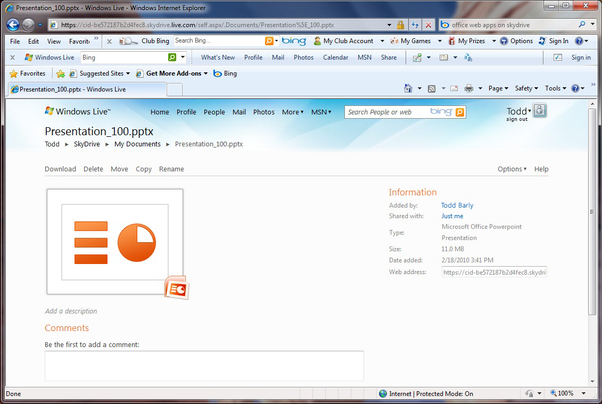
Von überall zugreifen und Dokumente bearbeiten
Office Web Apps auf Windows Live SkyDrive
Broadcast slide show in PowerPoint 2010
Notes:
SLIDE 6 – Access virtually anywhere
Office Web Apps on Windows Live SkyDrive is a free online companion to Office 2010. Your customers can view, create, und edit documents anywhere there is an Internet connection – on PC, mobile phone, und Web browser.
With Broadcast Slide Show in PowerPoint 2010, your customers can make presentations from virtually anywhere that can be viewed by a remote audience, even if the audience doesn’t have PowerPoint.

Slide 6
Helfen Sie Ihrem Kunden, die richtige Office 2010 Edition zu finden
Schritt 2
Welche Edition ist die richtige für Ihren Kunden? | Home & Student* | Home & Business | Professional
Word 2010 Professionell aussehende Dokumente | ● | ● | ●
Excel 2010 Spreadsheets und Charts als Blickfang | ● | ● | ●
PowerPoint 2010 Wirkungsvolle Präsentationen | ● | ● | ●
OneNote 2010 Organisiert Notizen und Informationen | ● | ● | ●
Outlook 2010 Kalender, Kontakte und E-Mail im Griff | — | ● | ●
Publisher 2010 Marketingmaterial in Profi-Qualität | — | — | ●
Access 2010 Datenbanken erstellen und verwalten | — | — | ●
Inkludierter Technischer Support | 90 Tage | 90 Tage | 1 Jahr
*Nur für den nicht-kommerziellen Einsatz in Privathaushalten lizenziert
Notes:
SLIDE 14 – Schritt 2, comparison chart
Here’s an overview of the new suite lineup in Office 2010 und what applications are included in each suite.
You’ll see that there are now only seven applications available in Office 2010, und that they aren’t necessarily included in the same suite as previous versions.
It’s also easy to see here how this simplified lineup makes it easy to understand the differences in each suite, und how each more expensive suite includes new applications as well as retains the applications from the suite below.
You’ll notice that the title of this Schritt is: Help your customer choose the right suite. The way to do this is to ask them questions to understand what tasks a customer uses Office for. For example, ask them, “What tasks do you currently use Office for?” and, “What would you like to do mit Office that you can’t already do?”

Slide 7
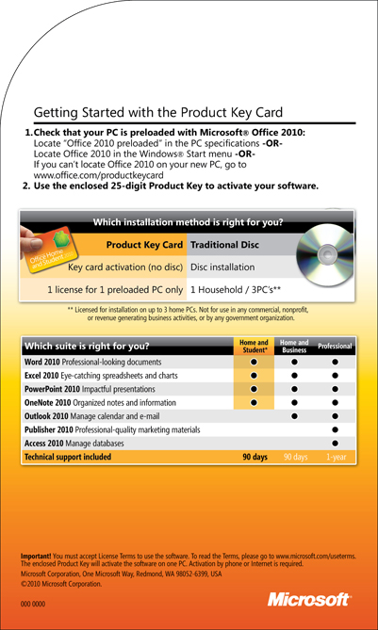
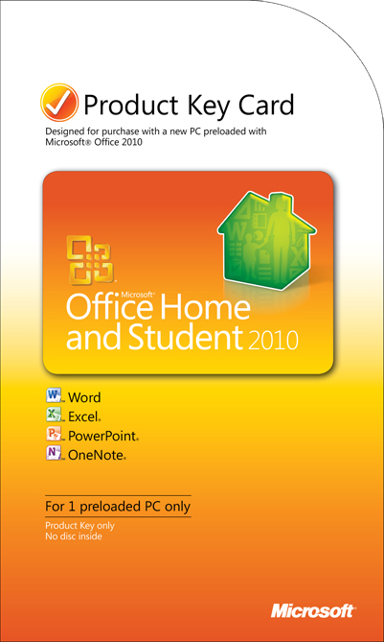
PKC - Abbildung

Slide 8
Office 2010 Euro Preise
 | Office 2010 Suiten
 | Home and Student |  | Home and Business |  | Professional
 | PKC | FPP | PKC | FPP | PKC | FPP
UVP | € 109,00 | € 139,00 | € 249,00 | € 379,00 | € 499,00 | € 699,00
 | Einzelanwendungen
 | Word | Excel | PowerPoint | Oulook | Publisher | Access | OneNote
UVP | € 189,00 | € 189,00 | € 189,00 | € 189,00 | € 189,00 | € 189,00 | € 109,00
Notes:
Objective and Key Messages
This Simplified Consumer Decision Tree is meant to guide partner and not limit them. There are many purchasing scenarios, and this tree takes most of them into account. For example, if Customer is not buying a New PC, they follow the path up to FPP. The same applies for those buying a New PC that does NOT contain a pre-loaded single image.
If however they are buying a NEW PC with a pre-loaded Single Image, they can attach (purchase) a PKC at the Point of Sale, or alternatively be upsold to a Full Packaged Product, in which case they would also get the media and ability to install on up to 3 PC’s in the home.

Slide 9
Office Starter 2010 ersetzt Works
Neues Produktivitäts-Basisangebot
Von OEMs auf neuen PCs vorinstalliert, mit Office 2010 „Preinstalled“
Beinhaltet Word Starter und Excel Starter – Word und Excel in Versionen mit begrenzter Funktionalität
Beinhaltet nicht Outlook, PowerPoint und OneNote
Unterstützt durch Werbung
Notes:
Objective of Slide & Key Message
Describe what Starter is – a limited version of Word und Excel, fully compatible mit the other Office suites und designed for home users who are not ready to buy a full suite. However, make sure to highlight that on an overall feature basis, Starter doesn’t come close to the full Office suites, und that most users will want more functionality than what is available in Starter.

Slide 10
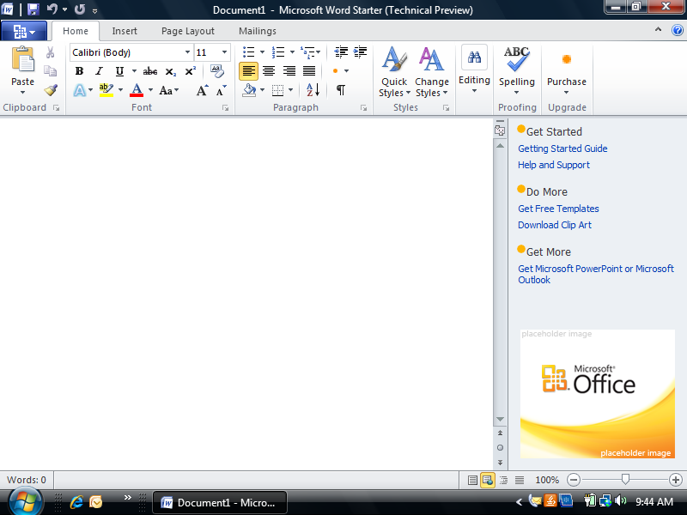
Wie sieht Office Starter 2010 aus?
Notes:
Objective of Slide & Key Message
Describe what Starter is – a limited version of Word und Excel, fully compatible mit the other Office suites und designed for home users who are not ready to buy a full suite. However, make sure to highlight that on an overall feature basis, Starter doesn’t come close to the full Office suites, und that most users will want more functionality than what is available in Starter.

Slide 11
Office 2010 Starter verglichen mit Home und Student
Zeigen Sie dem Kunden, wie sich Starter durch seine eingeschränkte Basisfunktionalität von vollen Editionen unterscheidet.
Was ist die richtige Edition für Ihren Kunden? | Office Starter | Home & Student
Word 2010 | Eingeschränkt | ●
Excel 2010 | Eingeschränkt | ●
PowerPoint 2010 | — | ●
OneNote 2010 | — | ●
Outlook 2010 | — | —
Inhaltsverzeichnis, Literaturverzeichnis, Fußnoten | — | ●
Dokumentenüberarbeitung mit Nachverfolgung, Kommentaren | — | ●
Makros | — | ●
Daten organisieren mit Pivo-Tabellen, Pivot-Chart, Slicers | — | ●
Werbung im Produkt | ● | —
Fester Aufgabenbereich (lässt sich nicht ausblenden oder verkleinern) | ● | —
Notes:
SLIDE 24 – Chart comparing Office Starter to Home und Student
FPO slide

Slide 12
Technologie-Garantie
1
Kunde kauft Office 2007 zwischen 5. März und 30. September 2010
Kunde installiert und aktiviert Office 2007 bis 30. September 2010
Kunde erhält kostenlosen Download von Office 2010
Registrierung mit Windows Live-ID auf www.office.com/techg
Kostenloser Download ab Verfügbarkeit von Office 2010.
Gegen Gebühr kann auch eine DVD angefordert werden.
Download/DVD-Bestellung ist möglich bis spätestens 31.10.2010
2
3
Notes:
What is the Microsoft Office 2010 Technology Guarantee?
The Microsoft Office 2010 Technology Guarantee (“Tech Guarantee”) is a program designed to ensure that customers who purchase Office 2007 in the months before Office 2010 is available can receive an upgrade to Office 2010. Customers who purchase und activate a qualifying Office 2007 product (with oder without a new PC) between March 5, 2010 und September 30, 2010 may be eligible to upgrade their qualifying Office 2007 product to a corresponding Office 2010 product when it is available. The Office 2010 Tech Guarantee eligibility verification und ordering process takes place online so Internet access is required in order to verify eligibility und to request the 2010 upgrade. Customers who choose to download the upgrade will not be charged. Customers who choose to order a disc will be charged a fee.

Slide 13
Technologie-Garantie: Upgradepfade

Slide 14
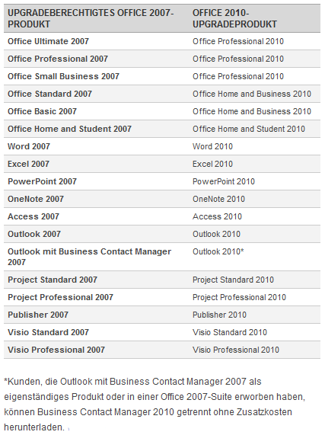
Technologie-Garantie: Upgradepfade
Notes:
Backup-Slide

Slide 15
Was ist neu: Features & Anwendungen
Notes:
SLIDE 25 – What’s new: Features und applications (title slide)
In this next section we’ll be covering all the great new features und innovations found in each application of Office 2010.
We’ve already touched on some of this material, but let’s go through it und cement the features so that you’ll be able to quickly und accurately inform your customers of what has changed since the last version of Office was released.

Slide 16
Vorstellung: Das neue Line-Up in Office 2010
Professionell aussehende Dokumente
Wirkungsvolle Präsentationen
Organisieren von Notizen und Informationen
Spreadsheets und Charts als Blickfang
Kalender, Kontakte und E-Mail im Griff
Marketingmaterial in Profiqualität
Datenbanken erstellen und verwalten
Notes:
SLIDE 26 – Introducing the new lineup in Office 2010
These are the seven applications available for Office 2010 suites. Be able to recognize each application by the icon.

Slide 17
Ribbon
Jetzt in allen Anwendungen verfügbar
Intuitiver: Erleichtert das Finden der Lieblingsfunktionen und -tools
Toll aussehende Dokumente schneller und einfacher erstellen
Notes:
SLIDE 27 – Ribbon
All Office 2010 applications now use the same simple und intuitive Ribbon so the tools your customers need to create, format, und enhance your documents are always right at their fingertips.
They can customize oder create their own tabs on the Ribbon to personalize the Office 2010 experience to their work style.
Having the same interface in every application will help your customers create great-looking documents more quickly und easily.

Slide 18
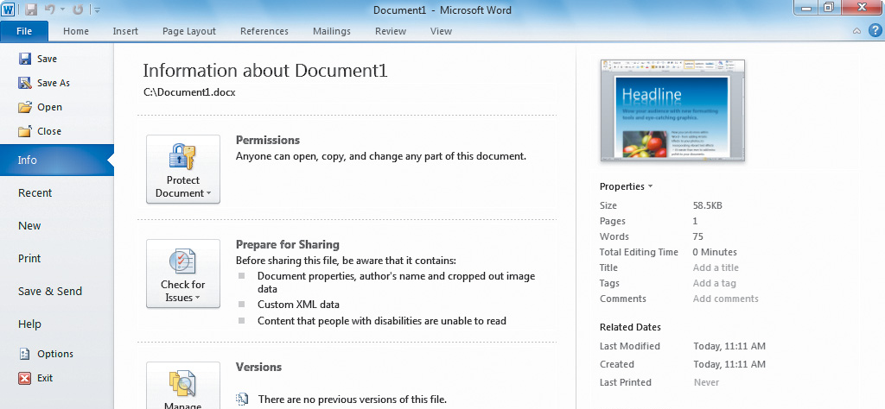
Backstage™ View
Umfassende Vollbild-Umgebung für die Arbeit mit Dokumenten
Dokumente schnell speichern, drucken, teilen und veröffentlichen
Dokumenteneigenschaften und Optionen bearbeiten
Notes:
SLIDE 28 – Backstage™ view
Backstage™ view is a new feature that makes it convenient to do common tasks, like Save, Share, Print, und Publish. There’s no more searching for the right menu option. mit Backstage, it’s all there in a rich, full-screen environment.

Slide 19
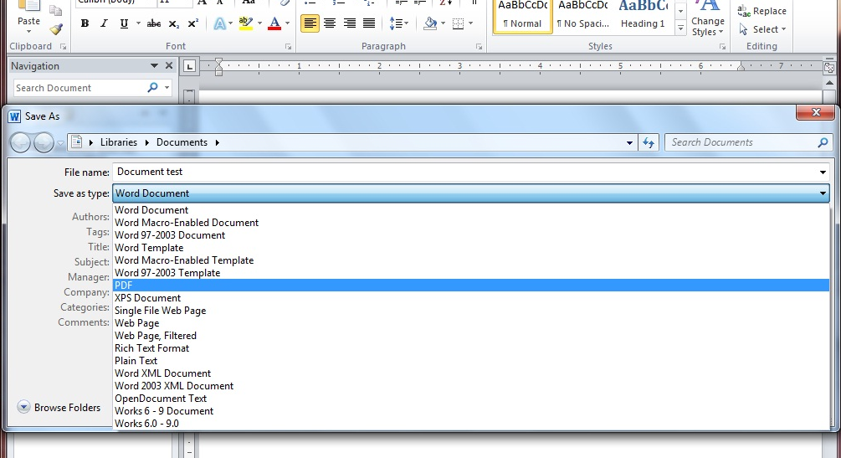
Dateikompatibilität
Office 2010 Dokumente in Office 2003 oder 2007 Formaten speichern
Mit früheren Office Versionen erstellte Dateien in das Office 2010 Format umwandeln, um neue Funktionen zu ermöglichen
Direkt von Office 2010 als PDF speichern
Auch ODF Formate öffnen und speichern
Notes:
SLIDE 29 – File compatibility
Office 2010 files are compatible mit Office 2003 und Office 2007. Your customers can save their files as an Office 2003 oder 2007 file, oder they can take a file created in a previous version und save it as an Office 2010 file, enabling new features.
Other big news mit compatibility is that Office files can be saved as PDF from right within Office 2010.

Slide 20
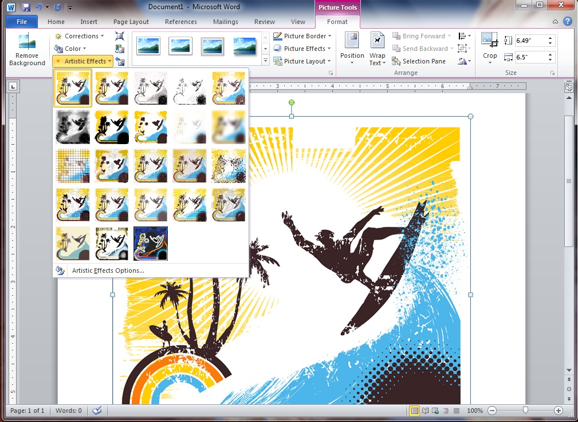
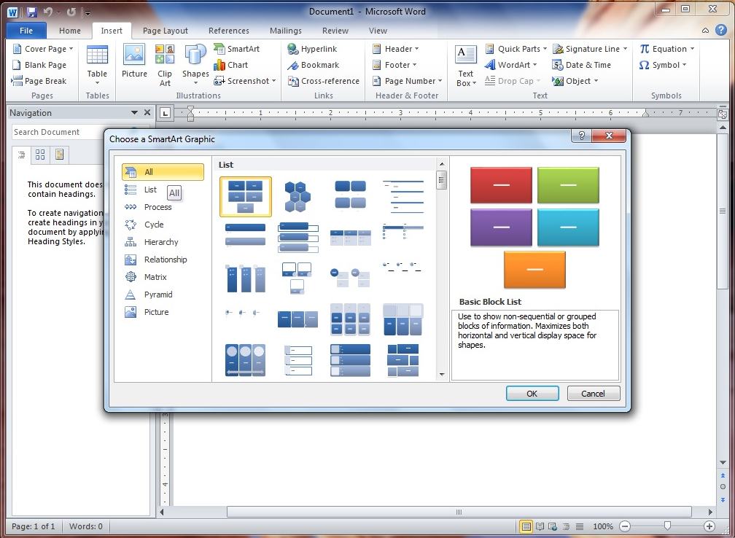
Word2010
Bildbearbeitungswerkzeuge
Dokumenten visuelle Wirkung geben, ohne Word 2010 zu verlassen. Farben anpassen, Hintergrund freistellen, zuschneiden, Filter und Effekte anwenden.
SmartArt™ Grafiken
Wichtige Informationen effeiktiver darstellen. Stile anwenden, Farben anpassen, Animation, Effekte und vieles mehr.
Notes:
SLIDE 30 – Word 2010
Documents are going to look a whole lot more visually engaging mit Word 2010.
Picture editing tools include: crop, control brightness, color saturation, sharpen, und add visual effects.
SmartArt™ gives your customers the ability create design elements, text art, und illustrations. There are more options than ever in Word 2010.

Slide 21
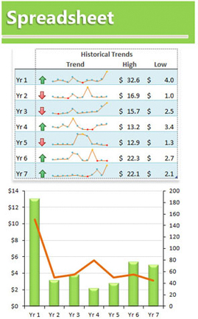
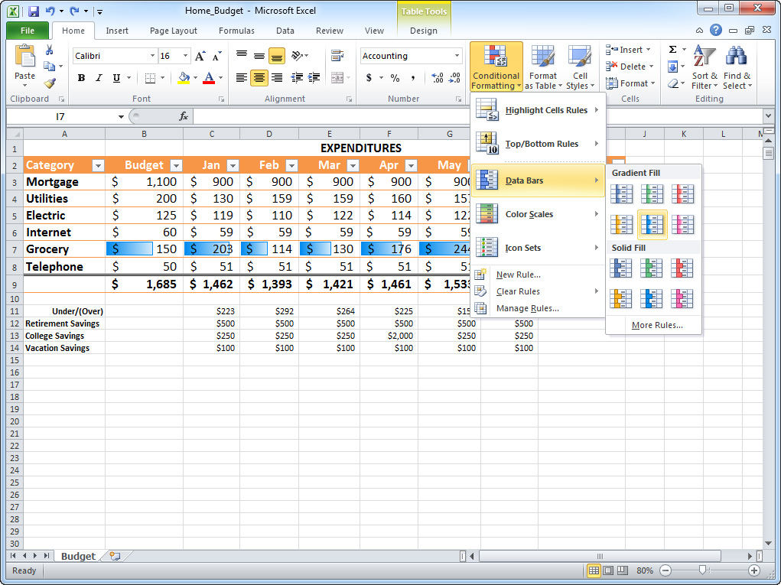
Excel2010
Sparklines
Mini-Diagramme in einzelnen Zellen erstellen um rasch Datentrends und Muster zu erkennen.
Bedingte Formatierung
Daten einfach analysieren durch neue und verbesserte Tools zum Hervorheben bestimmter Werte in einem Datenbereich.
Notes:
SLIDE 31 – Excel 2010
New conditional formatting options in Excel 2010 make it easier to interpret data trends, create reports, und visualize data.
Sparklines is a type of conditional formatting that allows your customers to create mini-charts of data in a single cell to quickly discover trends und patterns in their data.

Slide 22
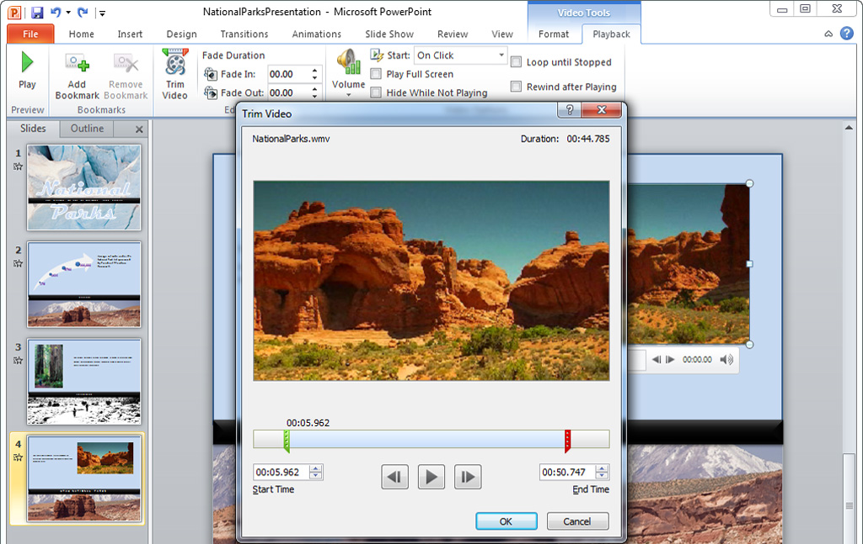
PowerPoint 2010
Videobearbeitungswerkzeuge
Einbetten und bearbeiten von Videodateien direkt in PowerPoint 2010. Videos schneiden, Stile und Effekte anwenden, wie Spiegelungen, Schatten und 3D-Rotationen.
Broadcast Slide Show
PowerPoint Präsentationen direkt und live in’s Internet streamen. PowerPoint erstellt einen Link zum weitergeben. Jeder, der den Link hat, kann während der Übertragung die Präsentation betrachten.
Notes:
SLIDE 33 – PowerPoint 2010
PowerPoint has added some powerful new features, such as video editing tool, picture editing tools, new SmartArt™ graphics, und the ability to broadcast slide shows online.
Video editing allows your customers to embed a video into their presentation und then trim it to the right length, apply styles, und add transitions und effects like reflections, bevels, und 3-D rotation.
Broadcast slide shows allow your customers to post their slide show online at a specific link, und then share that link mit others so they can watch the slide show online as it happens, even if they don’t have PowerPoint on the PC they are watching from.

Slide 23
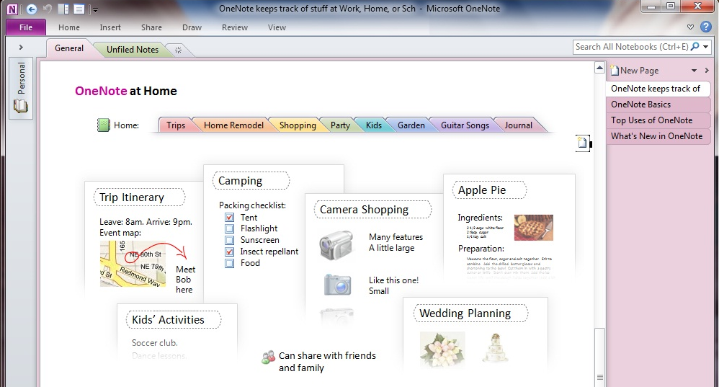
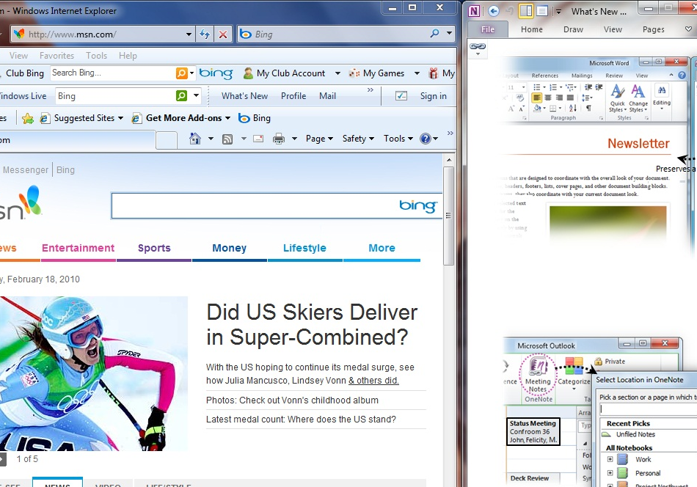
OneNote2010
Grundlegendes
Sammeln, Organisieren und Teilen von Notizen, Bildern, Video-, und Audio Information an einem einfach zu erreichenden Ort.
Linked Notes
OneNote 2010 am Desktop andocken um einfach nebenbei Notizen zu erfassen und Quellen zu verlinken, während man in anderen Anwendungen oder Webseiten arbeitet.
Notes:
SLIDE 32 – OneNote 2010
OneNote is not new, but many customers don’t know what it is oder aren’t aware of what they can do mit it. Reintroduce OneNote 2010 to your customers as a key selling point und differentiator (from competition).
With OneNote, your customers can take notes und information – such as text, images, video, und audio information – und collect, organize, und share them in a flexible digital notebook.
OneNote 2010 can be docked to the desktop und available while working in other applications und Web sites. Notes taken will automatically be linked to the right program, so your customer can easily keep track of where und when they got the information.

Slide 24
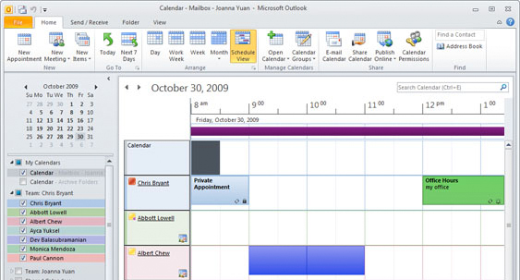
Outlook2010
Unterhaltungsansicht
Einfaches Verfolgen und Verwalten von E-Mail-Unterhaltungen durch zusammenfassen oder sogar ignorieren ganzer Threads mit einem einzigen Klick.
Social Connector
Bei sozialen Netzwerken am Ball bleiben, inklusive Windows Live, LinkedIn und andere beliebte Social Networking Seiten direkt aus Outlook 2010.
Notes:
SLIDE 34 – Outlook 2010
Outlook 2010 makes it easy for your customers to stay on top of their e-mail conversations und social networks.
Conversation view helps them track und manage e-mail conversations by condensing them und ignoring specific e-mail conversations mit a single click.
The new Social Connector in Outlook keeps your customers up to date mit all their social networks, notifying them of updates und information in popular third-party sites, including Windows Live, Facebook, und LinkedIn.

Slide 25
Publisher2010
Bildbearbeitungswerkzeuge
Bekräftigen Sie ihre Arbeit mit den verbesserten Bildbearbeitungs-werkzeugen. Bilder einfach einfügen oder ersetzen und zugleich Optik und Layout der Publikation oder Vorlage erhalten.
Druckvorschau und Backlight
Sehen Sie genau, wie ihre Arbeit im Druck aussehen wird und machen Sie noch in der Druckvorschau Anpassungen. Mit dem neuen Backlight Feature sehen Sie auch die Rückseite der Publikation, damit die Seite genau an der richtigen Stelle umgeblättert werden kann.
Notes:
SLIDE 35 – Publisher 2010
Publisher also includes new photo editing tools that allow your customers to add und remove pictures while preserving the look und layout of templates oder publications. Other photo editing tools include: crop, color correction, sharpen, und more.
Another improvement in Publisher 2010 is Print Preview und Backlight. Print preview allows your customers to get a large preview of how their file will look before they print it. und by changing the transparency during the Print Preview, they’ll be able to ensure that their file lines up correctly on both sides, so the page flips exactly as the want.

Slide 26
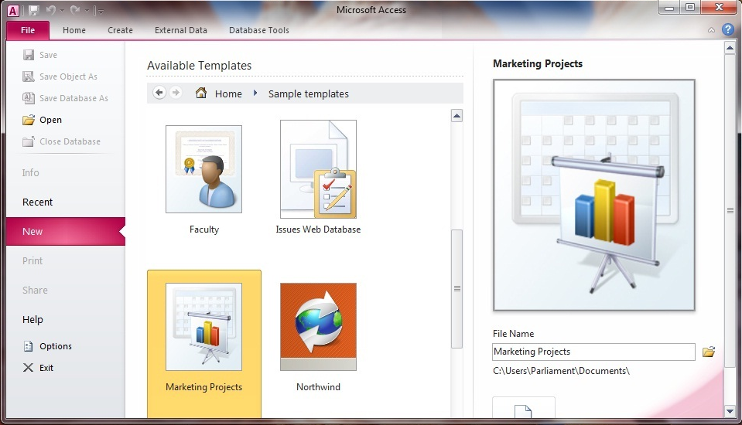
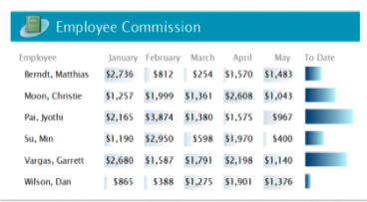
Access2010
Vorgefertigte Vorlagen
Schneller und einfacher loslegen mit neuen vorgefertigten Datenbankvorlage, die sich leicht auf die spezifischen Anforderungen anpassen lassen.
Bedingte Formatierung
Mit der verbesserten Bedingten Formatierung erstellen Sie eindrucksvolle, umfangreiche, dynamische Berichte.
Notes:
SLIDE 36 – Access 2010
Prebuilt templates in Access 2010 allow your customers to get started faster. They can choose from a range of new built in templates, oder go online to www.office.com und find a template created by another Office 2010 user. Each template can be customized as desired to meet specific needs.
As in Excel, improved conditional formatting options make it easier to interpret data trends, create reports, und visualize data.

Slide 27
Menüpunkte
Office 2010 – Top features #1
Einheitlicher Aufbau der Menüpunkte in allen Programmen
Einfachere Navigation, schnelleres Auswählen aller Befehle

Slide 28
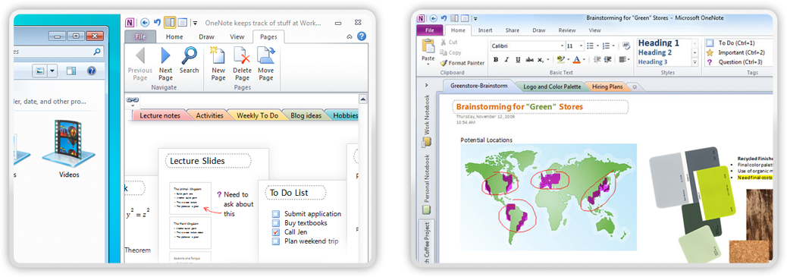
OneNote 2010
Office 2010 – Top features #2
Bei Office 2010 in allen Suites enthalten
Notizen können von vielen Anwendungen direkt in einen bestimmten Notizblock geschickt werden

Slide 29
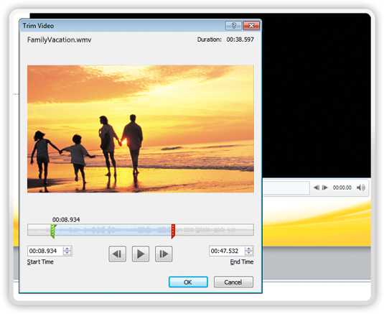
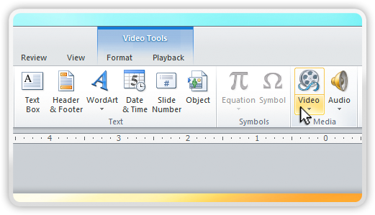
PowerPoint 2010
Office 2010 – Top features #3
Videos direkt in Powerpoint bearbeiten
Videos schneiden und Größe reduzieren
Farb- und Videoeffekte und neue beeindruckende Folienübergänge hinzufügen

Slide 30
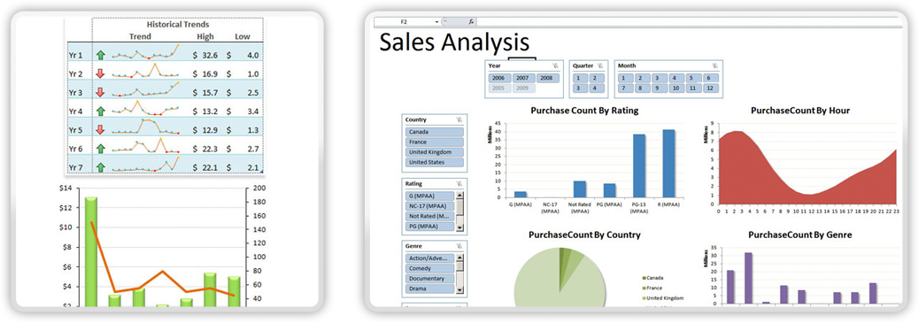
Excel 2010
Office 2010 – Top features #4
Sparklines: Mini-Diagramme in Zellen erstellen
Slicers: Daten schneller analysieren mit kleinen Pivot-tabellen

Slide 31
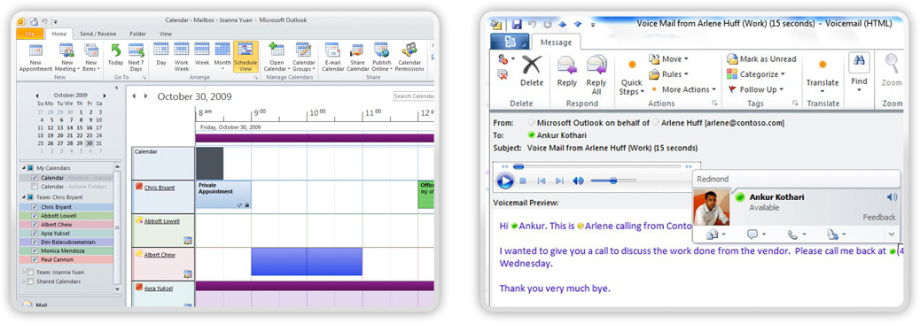
Outlook 2010
Office 2010 – Top features #5
Emails zu Konversationen zusammenfassen um besseren Überblick zu erhalten
Ganze Threats verschieben/ignorieren

Slide 32
Office Web Apps
Notes:
SLIDE 37 – Office Web Apps (Title Slide)
In this next section we’ll be talking about Office Web Apps, a new set of online programs accessed through Windows Live SkyDrive that allow your customers to create, edit, und share Office documents from virtually anywhere mit an Internet connection.

Slide 33
Office Web Apps
Office Web Apps sind kostenlose Online-Begleiter von PowerPoint, OneNote, Word, und Excel verfügbar via Windows Live.
PowerPoint
OneNote
Word
Excel
Notes:
SLIDE 38 – Office Web Apps (intro)
Office Web Apps include free online versions of Word, Excel, PowerPoint, und OneNote. These are simplified versions of each program to be used as a companion to the desktop Office 2010 applications.
Although functionality is limited, files created in Office 2010 will retain original formatting even if not available in the Web Apps – so, the next time the file is opened on the desktop, all the original formatting will be retained.
Office Web Apps are direct competition to Google docs und Open Office.

Slide 34
Überall arbeiten
Betrachten, erstellen und bearbeiten von Dokumenten überall, wo es eine Internet Verbindung gibt.
Dateien online speichern auf Windows Live SkyDrive (25GB) ohne lästiges Verschicken per E-Mail oder Austauschen über USB-Stick.
Vom PC, Mobiltelefon oder Webbrowser jederzeit auf Dokumente zugreifen.
Notes:
SLIDE 39 – Work from anywhere
With a computer und Internet access, your customer can work on Office documents from anywhere in the world.
Windows Live SkyDrive offers an introductory 25 GB of storage for free, so your customer will have plenty of online storage to keep their files.
Use und access files on a PC, mobile phone, und Web browser.

Slide 35
Mit anderen zusammenarbeiten
Gemeinsames nutzen und austauschen von Dokumenten auf mehreren Computern
Erlaubt es mehreren Benutzern zentral einem Dokument zu arbeiten und Änderungen nachzuverfolgen.
Kompatibel mit Mac oder PC; Internet Explorer, Firefox oder Safari; und älteren Versionen von Office.
Notes:
SLIDE 40 – Work mit others
Office Web Apps introduces the ability to co-author documents simultaneously und keep track of revisions happening in real-time. This flexibility allows users to move und share documents across multiple computers mit Internet access.
Office Web Apps are compatible mit Mac oder PC; Internet Explorer, Firefox, oder Safari; und older versions of Office.

Slide 36
Das Office Erlebnis erweitern
Einfach und rasch Dokumente direkt von Office im Web speichern.
Nahtlos mit den gewohnte Programmen arbeiten, egal ob offline oder online.
Notes:
SLIDE 41 – Extend your Office experience
Save documents directly to the Web from Office 2010 applications on a PC und read und edit those documents from any computer in the world mit an Internet connection. This is especially helpful if need to read oder edit a file und don’t have access to your home PC files.
The Web Apps interface is familiar to Office 2010 users, so it’s easy to work seamlessly mit programs both online und offline.

Slide 37
System-anforderungen
Notes:
SLIDE 43 – System Requirements (title slide)
Here are the basic requirements that your customers’ PCs must meet in order to run Microsoft Office 2010.

Slide 38
Office 2010 Systemanforderungen
Komponente | Anforderung
Prozessor | 500 MHz Prozessor oder schneller
Hauptspeicher | 256 MB Arbeitsspeicher oder mehr
Festplatte | Mindestens 3 GB freier Speicher
Grafik | 1024 x 768 Monitor empfohlen; Mindestens 1024 x 576 Bildschirmauflösung für Excel 2010, OneNote 2010, Outlook 2010, PowerPoint 2010, und Word 2010
Betriebssystem | Windows XP mit Service Pack (SP) 3 (32-bit), Windows Vista mit SP1 (32-bit oder 64-bit), Windows Server 2003 R2 (32-bit oder 64-bit) mit MSXML 6.0 installiert, Windows Server 2008 mit SP2 (32-bit oder 64-bit), Windows 7 (32-bit oder 64-bit). Terminal Server und Windows on Windows (WOW) sind unterstützt.
Weitere | Voraussetzungen und Produktfunktionalität können je nach Systemkonfiguration und Betriebssystemversion variieren. Hardware-Grafikbeschleunigung erfordert eine DirectX 9.0c kompatible Grafikkarte mit mindesten 64MB Grafikspeicher.
Notes:
SLIDE 44 – System Requirements (chart)
FPO slide

Slide 39
Zusammenfassung
Notes:
SLIDE 45 – In Summary (title slide)
Let’s quickly retrace some of the most important points covered in the presentation.

Slide 40
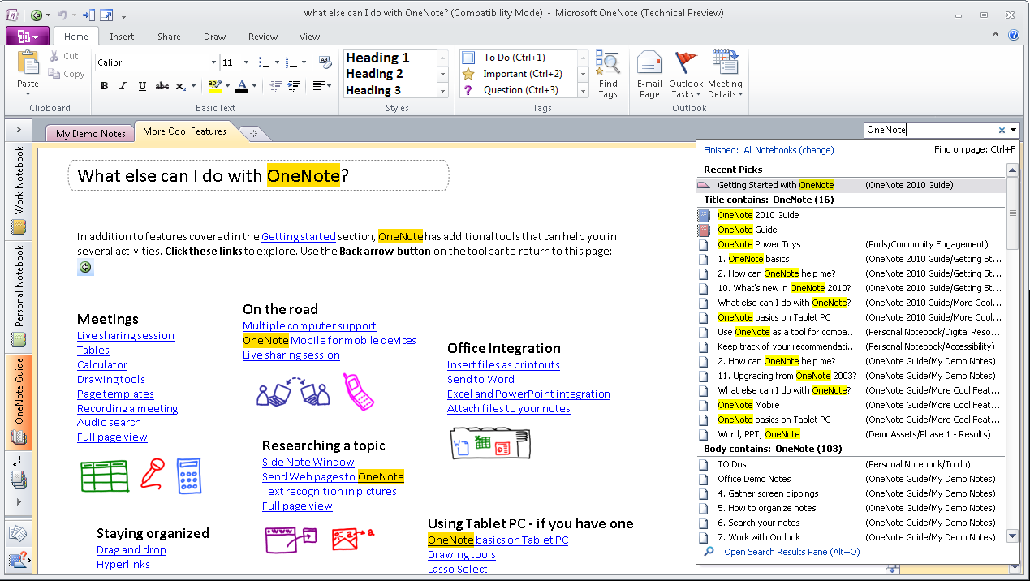
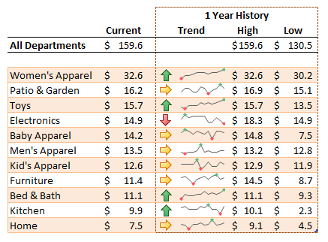
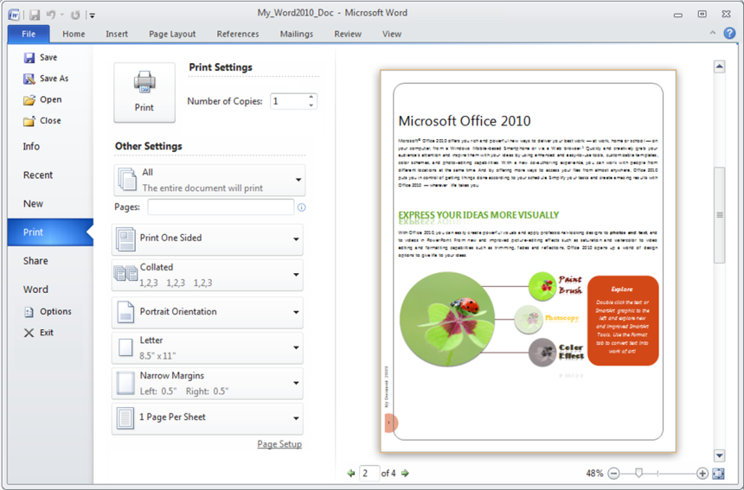
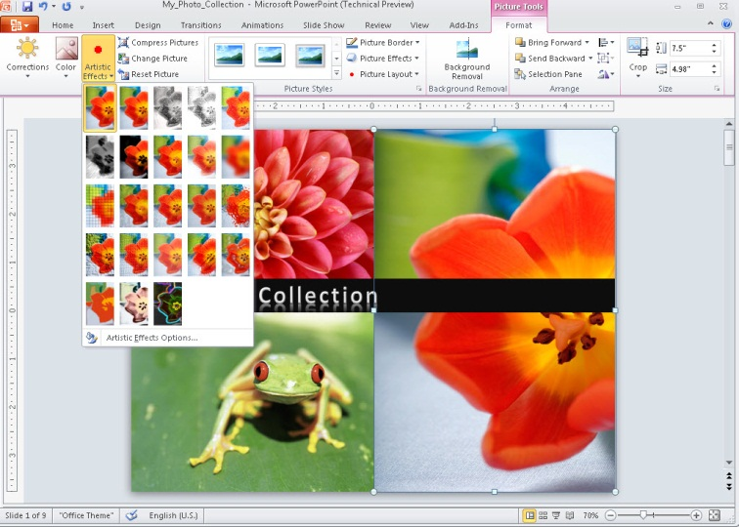
Highlights
Fotobearbeitung in Word und Powerpoint
Videobearbeitung in Powerpoint
Excel Sparklines
OneNote in allen Editionen
Zsfg von Konversationen in Outlook
PowerPoint broadcast slideshow
Einheitlicher Aufbau & Backstage
Effektvolle Folienübergänge in Powerpoint
SmartArt® Graphics
Office Web Apps
Notes:
<Optional slide - Use this slide as a summary of the demo, or in place of the demo to highlight key features.>
Objective of slide
Use as summary/ending to the demo or in place of the demo if you don’t have time for a full demo
Highlights key features of 2010 – some are new, some are improvements to 2007 features that really make an impact on users
Key messages
Office 2010 is full of new features as well as improvements to existing features.

Slide 41
Verkaufstipps zusammengefasst
Immer statt Office 2010 Starter eine volle Office Edition verkaufen („upsell“) indem man dem Kunden die eingeschränkte Funktionalität erklärt, auf die Werbung hinweist und das fehlende PowerPoint erwähnt.
Verpassen sie keinen Verkauf („attach“) Fragen Sie jeden Kunden: „Brauchen Sie ein Microsoft Office für diesen PC”
Erklären Sie klar die unterschiedlichen Applikationen, die jede Office 2010 Edition beinhaltet und empfehlen Sie die richtige Kaufmethode für Ihren Kunden.

Slide 42
Was sollen Sie sich bei Office 2010 merken?
Übersichtliche Produktlinie mit 3 Vollversionen im Retail, die inhaltlich aufeinander aufbauen
Keine Produkt-Upgrades mehr
OneNote 2010 ist in allen Vollversionen enthalten
Ribbon nochmals verbessert und in allen Applikationen enthalten
Office Starter 2010 statt Works auf neuen PCs (Preloaded)- kein Trial mehr!
Product Key Card statt MLK
Office Starter statt Works

Slide 43
Danke!
Weitere Informationen:
microsoft.com/office
www.microsoftretailtraining.com
mskb@microsoft.com
Retail Newsletter

Slide 44
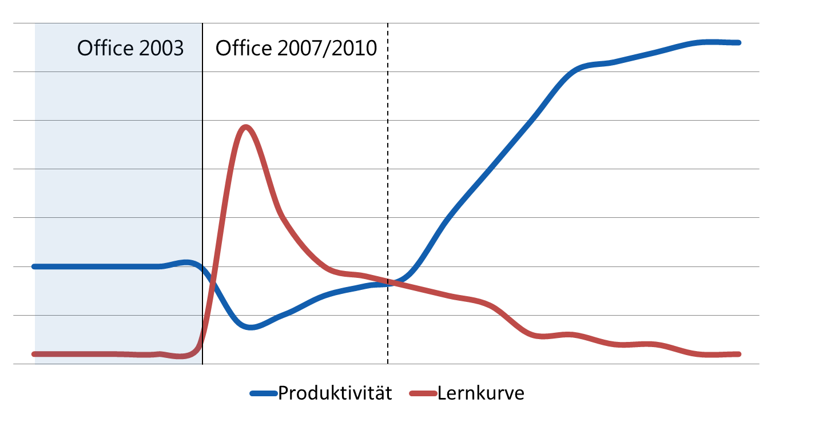
Lernkurve & Produktivität

